Slide 1
Universidad Nacional Mayor de San Marcos
Facultad de Ingeniería de Sistemas e Informática
E.A.P Ingeniería de Sistemas
DESARROLLO DE SISTEMAS EXPERTOS BASADOS EN REGLAS
Inteligencia artificial
D
2018 - II

Slide 2
Construcción de la base de hechos
INFORMACIÓN ACTUAL DEL PROBLEMA
DATOS Y HECHOS
METAS A ALCANZAR
HIPÓTESIS
BASE DE HECHOS
=
CAMBIOS DE INFORMACIÓN
almacenado en
SISTEMA
BASE DE CONOCIMIENTO
SEGMENTOS DE CONOCIMIENTO RELACIONAL
DATOS
CONCEPTOS

Slide 3
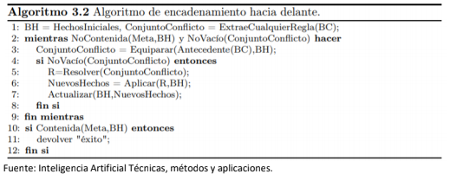
Encadenamiento progresivo
La particularidad de este algoritmo es el paso3 de equiparación, en donde se seleccionan las reglas, cuyos antecedentes se verifican, teniendo en cuenta el contenido de la base de hechos.

Slide 4
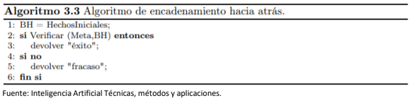
Encadenamiento regresivo
Se especifica una meta objetivo y se trata de determinar si ese objetivo se verifica o no, teniendo en cuenta el contenido de la base de hechos
Encontramos el procedimiento Verificar, en el cual se investigan los consecuentes de todas las reglas, con el fin de encontrar aquellas cuyos consecuentes contengan el objetivo a verificar

Slide 5
Reversibilidad
BÚSQUEDA BIDIRECCIONAL
Adecuada si el número de nodos en cada paso crece exponencialmente con el número de pasos que se han dado.
PROGRESIVO
REGRESIVO
PROBLEMA:
El encadenamiento progresivo puede explorar una parte de la red de inferencia distinta de la parte investigada por el regresivo.
MISMA RED DE INFERENCIA

Slide 6
Técnicas de equiparación
Un problema, relacionado con la equiparación en el algoritmo genérico del motor de inferencias es la necesidad de examinar todas las reglas en cada ciclo de inferencias. Se puede simplificar mediante:
TÉCNICAS DE INDEXACIÓN
AÑADIR A LAS REGLAS NUEVAS CONDICIONES
DIVIDIR EL PROBLEMA EN ETAPAS
AGRUPAR LAS REGLAS POR ETAPAS
TÉCNICAS QUE ACELERAN EL PROCESO
SIN EXAMINAR TODA LA BASE DE CONOCIMIENTOS

